Slide 1


Despertando la curiosidad y el encanto
Presentado por
Amber O’Neal Johnston
15 de septiembre de 2021

Slide 2

11 Maneras creativas de como despertar la curiosidad y el encanto
Deje que su hijo/a defina su identitad.

Slide 3

Deje que su hijo/a defina su identidad
Hable sobre su hijo/a como ellos hablan de ellos mismos.
Valoralo por quien es y no por lo que realiza.
Dejar a lado las necesidades paternales para validación.

Slide 4

Pregúntese:
¿Cómo describe a su hijo/a a los demás?
¿Cómo describen otros adultos a su hijo/a (maestros, entrenadores, lideres etc.)?
¿Cómo describe su hijo/a a si mismo/a?

Slide 5

11 Maneras creativas de como despertar la curiosidad y el encanto
Deje que su hijo/a defina su identidad.
Expanda un amplio banquete.

Slide 6

Expanda un amplio banquete
Presente una abundancia de conocimiento revistado de ideas vivas, no de hechos secos.
Proporciono un plan de estudios amplio y generoso con una amplia variedad de materias.
Amplié las oportunidades para aprender:
Aventuras al aire libre
Enriquecimiento cultural
Estilo de vida autosustentable
Vida con mentabilidad global
Trabajo artesanal
Tecnología
Exploración de la comunidad

Slide 7
Pregúntese:
¿Qué hace que su hijo/a funcione? Si pudieran pasar horas perdiéndose por completo en algo, ¿qué sería?
¿Con qué puede experimentar tu hijo/a?
¿Qué tipo de expertos y artesanos están disponibles para su familia?
¿Qué pasa si su hijo/a solo quiere hacer una cosa? ¿Cómo puede ayudarlos a encontrar otras formas de satisfacer ese deseo?

Slide 8

11 Maneras creativas de como despertar la curiosidad y el encanto
Deje que su hijo/a defina su identidad.
Expanda un Amplio banquete.
Modele interés en el mundo que lo rodea.

Slide 9

Modele interés en el mundo que lo rodea.
Trate de llenar sus "vacíos de información"
Desacelere
Lee libros
Escucha bien
Aprende una nueva habilidad
Hacer tiempo para los pasatiempos

Slide 10

11 Maneras creativas de como despertar la curiosidad y el encato
Deje que su hijo/a defina su identidad.
Expanda un Amplio banquete.
Modele interés en el mundo que lo rodea.
Enfatizar los temas de debates actuales en un campo.

Slide 11

11 Maneras creativas de como despertar la curiosidad y el encanto
Deje que su hijo/a defina su identidad.
Expanda un Amplio banquete.
Modele interés en el mundo que lo rodea.
Enfatizar los temas de debates actuales en un campo.
Aproveche la tecnología para promover la pasión.

Slide 12

Aproveche la tecnología para promover la pasión
No todo tiempo en pantalla es igualdad.
Crear vs. consumir
Pasión vs. adicción
Utilice la tecnóloga para mejorar el trabajo digno.

Slide 13
Pregúntese :
¿De qué manera estoy demonizando la tecnología y cómo puedo ayudar a mi hijo/a a aprovecharla para siempre?
En lo que respecta al tiempo de pantalla, ¿es mi hijo/a un creador o un consumidor?
¿Mi hijo está alimentando una pasión o alimentando una adicción?

Slide 14

11 Maneras creativas de como despertar la curiosidad y el encanto
Deje que su hijo/a defina su identidad.
Expanda un Amplio banquete.
Modele interés en el mundo que lo rodea.
Enfatizar los temas de debates actuales en un campo.
Aproveche la tecnología para promover la pasión.
Diversifique las voces que hablan en su hijo/a.

Slide 15

Diversifique las voces que hablan en su hijo/a
Mujeres que persiguen con confianza sus pasiones
Personas de varias geografías
Personas mayores con una visión y sabiduría únicas
Gente de color

Slide 16
Pregúntese:
¿ Quién esta hablando en la vida de mi hijo/a?
¿ De quién escucha mi hijo/a regularmente? Quién los guía regularmente?
¿ Cómo puedo seleccionar una comunidad de voces diversas para mi hijo/a?

Slide 17

11 Maneras creativas de como despertar la curiosidad y el encanto
Deje que su hijo/a defina su identidad.
Expanda un Amplio banquete.
Modele interés en el mundo que lo rodea.
Enfatizar los temas de debates actuales en un campo.
Aproveche la tecnología para promover la pasión.
Diversifique las voces que hablan en su hijo/a.
Cura un ambiente hogareño rico en aprendizaje

Slide 18

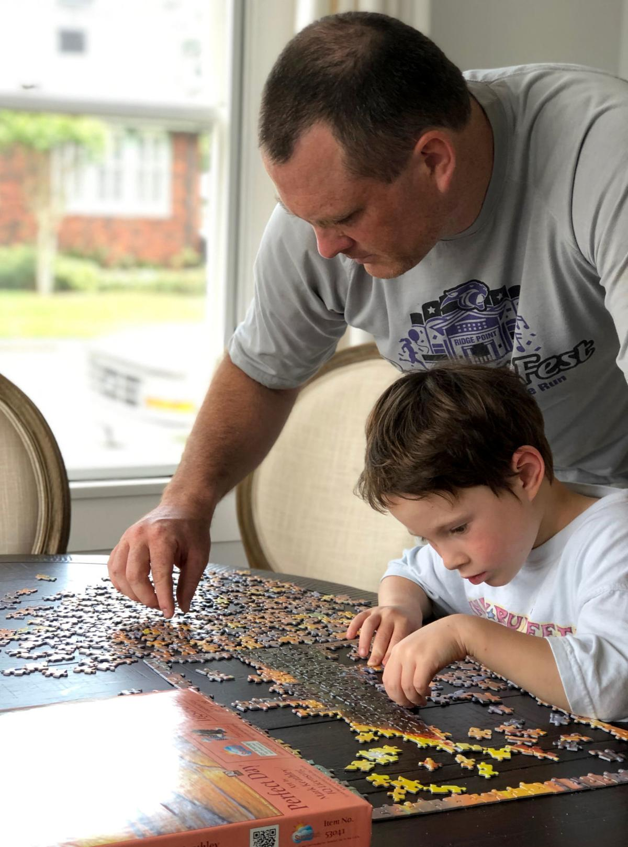
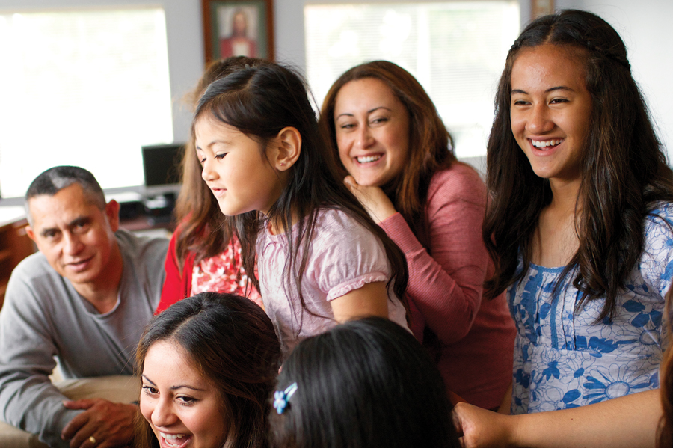
Cura un ambiente hogareño rico en aprendizaje
Reunión
Atando
Esparciendo
libros interesantes con apariencia atractiva
juegos
rompecabezas
materiales de arte
juguete o material de construcción
Elementos de la naturaleza

Slide 19
Pregúntese:
¿ Cómo puede asegurarse de que esta creando una autentica atmosfera hogareña?
¿ Qué le ayudaría a crear un entorno que apoye la investigación e invite a sus hijos explorar de manera satisfactoria?

Slide 20

11 Maneras creativas de como despertar la curisidad y el encanto
Deje que su hijo/a defina su identidad.
Expanda un Amplio banquete.
Modele interés en el mundo que lo rodea.
Enfatizar los temas de debates actuales en un campo.
Aproveche la tecnología para promover la pasión.
Diversifique las voces que hablan en su hijo/a.
Cura un ambiente hogareño rico en aprendizaje
Mantenga a su hijo/a provisto de herramientas del oficio y tolere el desorden controlado.

Slide 21

Mantenga a su hijo/a provisto de herramientas del oficio y tolere el desorden controlado
Materiales de origen y ténganlos a mano
Respete el flujo y reflujo natural del trabajo autodirigido
Pregúntales si puede dejar de lado su trabajo por un tiempo
El aprendizaje es desordenado. Dentro de la lucha surge el crecimiento.

Slide 22

11 Maneras creativas de como despertar la curiosidad y el encanto
Deje que su hijo/a defina su identidad.
Expanda un Amplio banquete.
Modele interés en el mundo que lo rodea.
Enfatizar los temas de debates actuales en un campo.
Aproveche la tecnología para promover la pasión.
Diversifique las voces que hablan en su hijo/a.
Cura un ambiente hogareño rico en aprendizaje
Mantenga a su hijo/a provisto de herramientas del oficio y tolere el desorden controlado.
Marque el ritmo.
Marque el ritmo

Slide 23

Marque el ritmo
El trabajo profundo implica un aprendizaje lento.
Su hijo/a esta creando significado, comprensión y representaciones
El trabajo creativa no es lineal.
El trabajo creativo requiere tiempo y una mentalidad relajada.
Marque el ritmo

Slide 24

11 Maneras creativas de como despertar la curiosidad y el encanto
Deje que su hijo/a defina su identidad.
Expanda un Amplio banquete.
Modele interés en el mundo que lo rodea.
Enfatizar los temas de debates actuales en un campo.
Aproveche la tecnología para promover la pasión.
Diversifique las voces que hablan en su hijo/a.
Cura un ambiente hogareño rico en aprendizaje
Mantenga a su hijo/a provisto de herramientas del oficio y tolere el desorden controlado.
Marque el ritmo.
Viajar y visitar nuevos lugares

Slide 25

Viajar y visitor nuevos lugares
Viajar globalmente, si es possible.
Comprometerse a vivir localmente con mentalidad comunitaria intencional.
Conecte a sus hijos con el mundo desde la comodidad del hogar:
Aprender nuevos idiomas.
Estudie el context en el que la gente de varios paises disfruta de la comida y los banquetes.
Ver peliculas ambientadas en otros paises.
Compre en mercados especialisados donde podra encontrar alimentos, productos y personas de todo el mundo.
Asista a actuaciones en honor a los dones creatives de personas cuyos caminos no suele cruzar.

Slide 26

11 Creative Ways to Spark Curiosity and Delight
Deje que su hijo/a defina su identidad.
Expanda un amplio banquete.
Modele interés en el mundo que lo rodea.
Enfatizar los temas de debates actuales en un campo.
Aproveche la tecnología para promover la pasión.
Diversifique las voces que hablan en su hijo/a.
Cura un ambiente hogareño rico en aprendizaje
Mantenga a su hijo/a provisto de herramientas del oficio y tolere el desorden controlado.
Marque el ritmo.
Viajar y visitar nuevos lugares
Conviértete en el aliado de tu hijo/a.

Slide 27

Conviértete en el aliado de tu hijo/a
Muéstrele constantemente a su hijo/a que esta a su lado.
Comparta su alegría.
Aprende la jerga.
Se juguetón.
Ayude a proteger su margen.
Aliméntenlos bien.

Slide 28
Pregúntese:
¿Qué significa ser el aliado de mi hijo/a?
¿Cuáles son algunas de las formas en que los padres pueden validar la legitimidad de las pasiones de sus hijos?
¿Qué ritmos pueden poner en practica para dejar espacio para los intereses de su hijo/a de manera constante?

Slide 29
11 Maneras creativas de como despertar la curiosidad y el encanto
Deja que tu hijo/a defina su identidad.
Expanda un amplio banquete.
Modele interés en el mundo que lo rodea.
Enfatizar los temas de los debates actuales en un campo.
Aproveche la tecnología para promover la pasión.
Diversifique las voces que hablan en su hijo/a.
Cura un ambiente hogareño rico en aprendizaje.
Mantenga a su hijo/a provisto de herramientas del oficio y tolere el desorden controlado.
Marque el ritmo.
Viajar y visitar nuevos lugares.
Conviértete en el aliado de su hijo/a.

Slide 30

¿Preguntas?
SITIO WEB: HeritageMom.com
Instagram: @HeritageMomBlog
Facebook: /HeritageMomBlog

